Slide 1
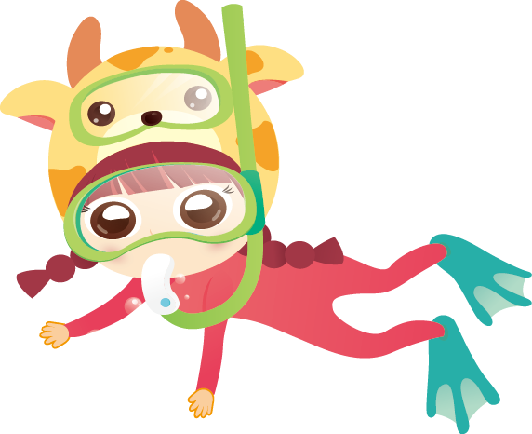
我喜歡去海邊
今年暑假我和家人去白沙灣玩
我都坐在海的前面
我還有衝浪

